Slide 1

CHUANGYI SHOUHUI SHANGWU MICROSOFT
POWERPOINT
Star论坛web项目
这是一个不错的论坛

Slide 2

目录 CONTENTS
项目演示
（展示成果
技术介绍
（项目技术）
项目介绍
（项目简介）
团队介绍
（介绍团队组成）
项目总结
（未来趋势）

Slide 3

第一部分：团队介绍
CHUANGYI SHOUHUI SHANGWU MICROSOFT POWERPOINT MY QINGZAI ZHELI SHUYU WENZI BIAOTICHUANGYI SHOUHUI SHANGWU MICROSOFT POWERPOINT

Slide 4
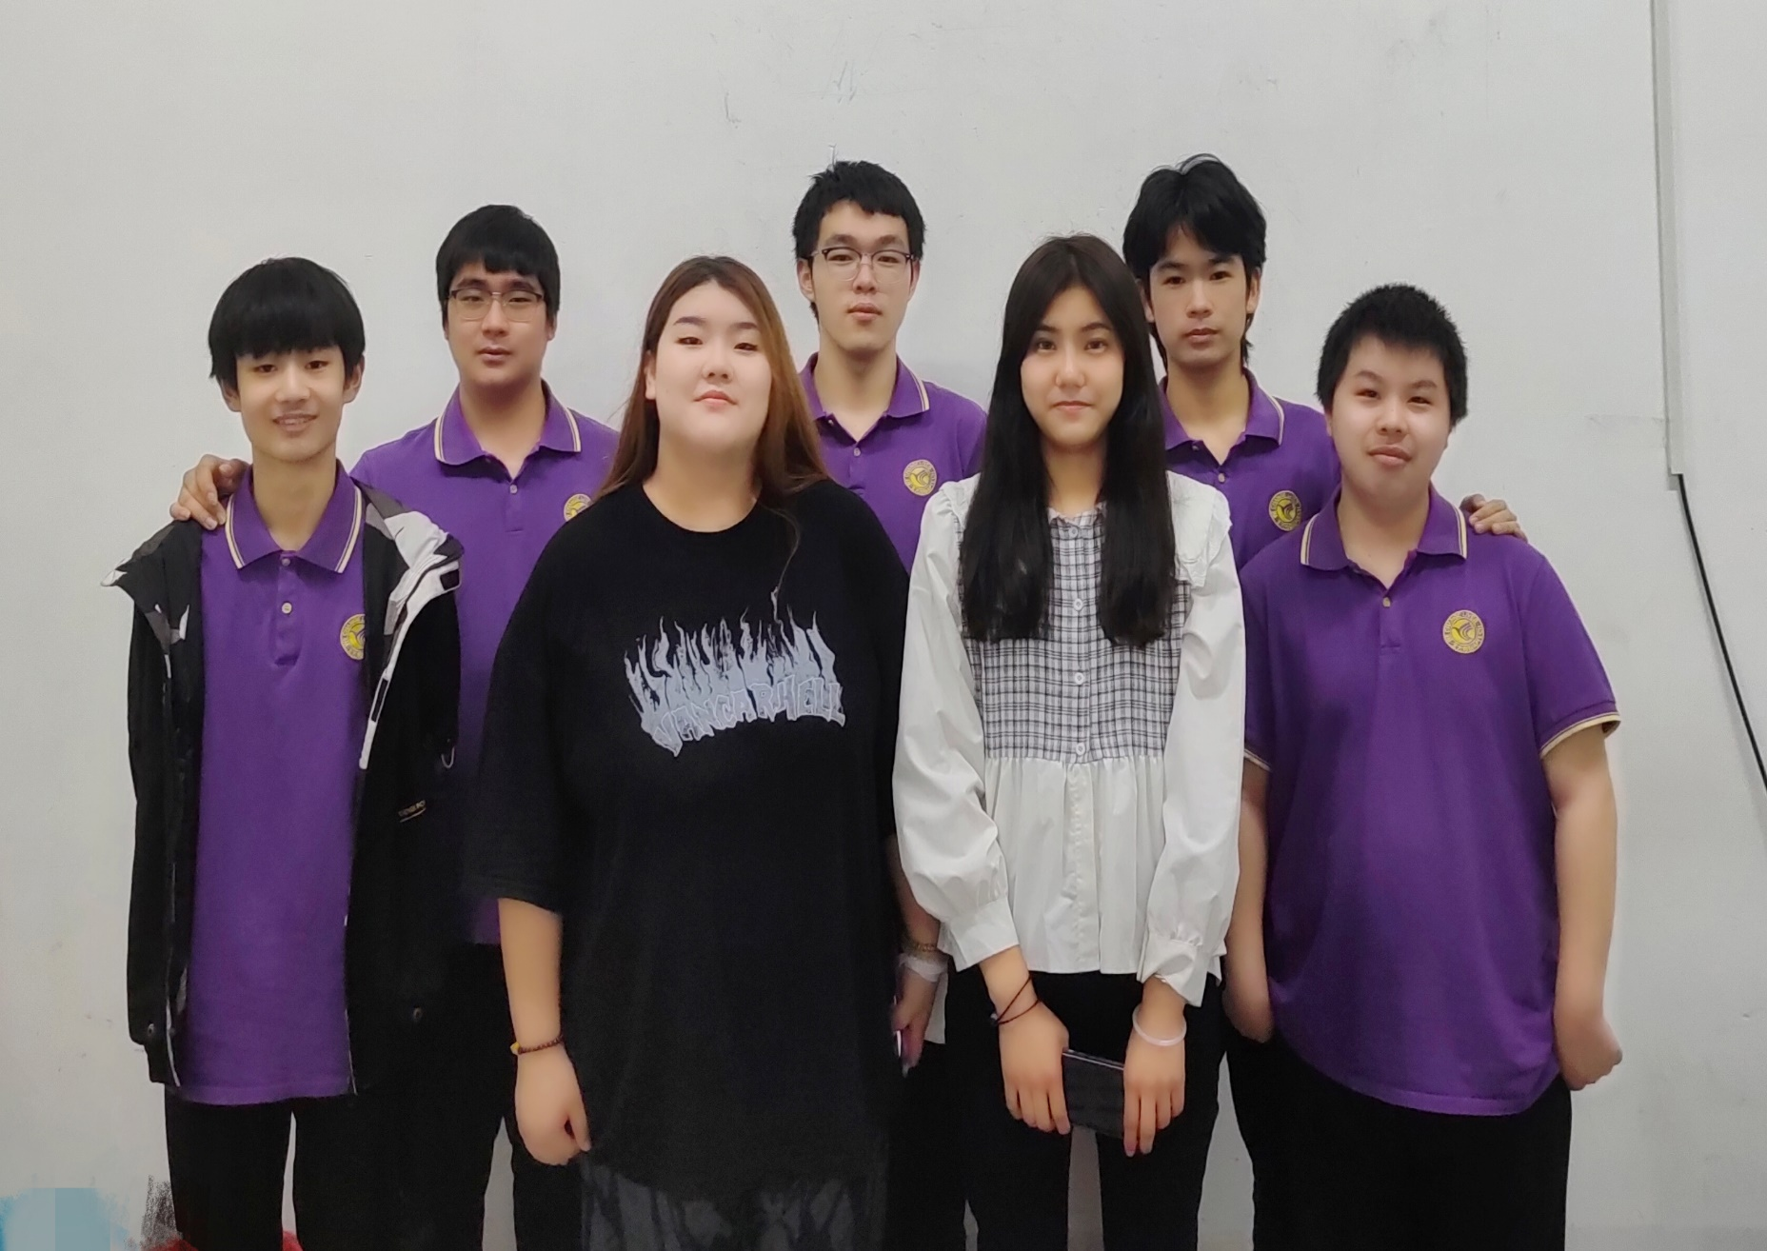

主要成员
STAR团队
公司职务
项目开发成员:杨阳、刘杨、刘杰、张娜娜、唐汉强、王瑶

Slide 5

第二部分：项目介绍
MICROSOFT POWERPOINT MY
一：开发前景
二：项目形式
三：项目分工
四：页面展示

Slide 6
Star论坛开发前景
就是用于在网络上交流的地方，可以发表一个主题，让大家一起来探讨，也可以提出一个问题，大家一起来解决等，是一个人与人语言文化共享的平台，具有实时性、互动性。随着时代的发展
web
注册即用
丰富的文章
随便电脑 iPad 手机都可以打开
用户访问立即使用
所有人都可以发布文章

Slide 7

项目形式
电脑终端
手机，平板
电脑论坛和后台管理
手机，平板立即访问

Slide 8
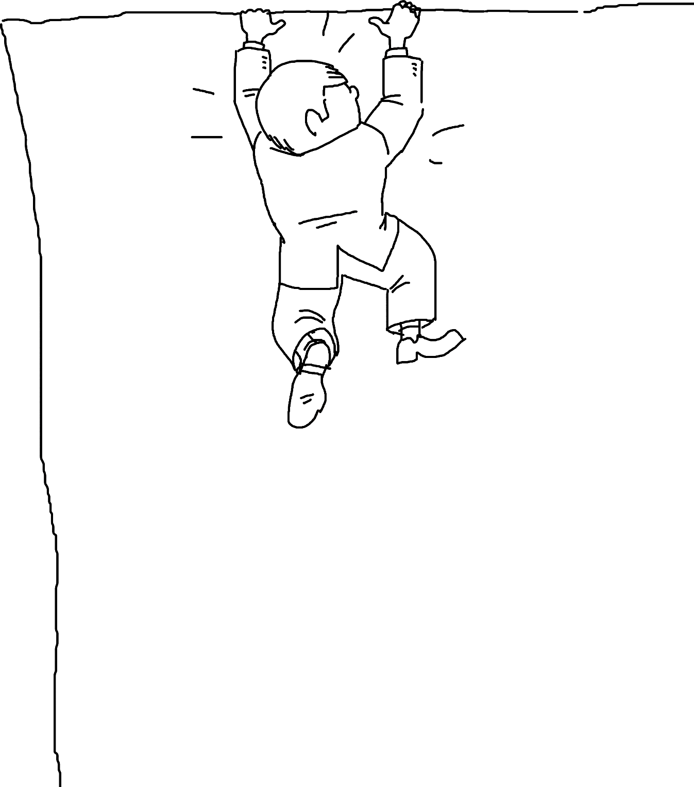
二、小组项目分工
不管一个人多么有才能，但是集体常常比他更聪明和更有力

Slide 9
star小组的成员
杨 阳
靳春乐
收藏夹发布 数据库 项目整合
后台管理 后台主页 后台项目管理
刘 扬
刘杰
个人信息编辑 用户状态 修改密码
分类查询 个人文章 模糊查询
张娜娜
王瑶 唐寒强
登录注册 主页 排行榜 推送文章
角色查询 会员管理 审核文章

Slide 10

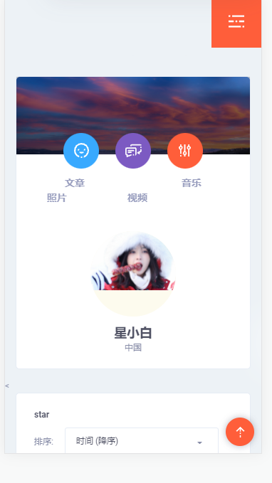
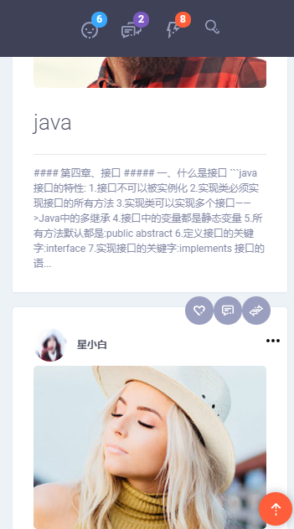
页面展示
手机端主页
手机端个人页面

Slide 11
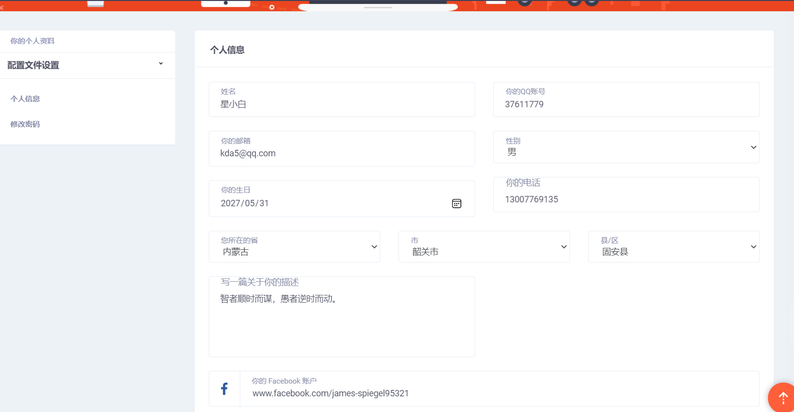
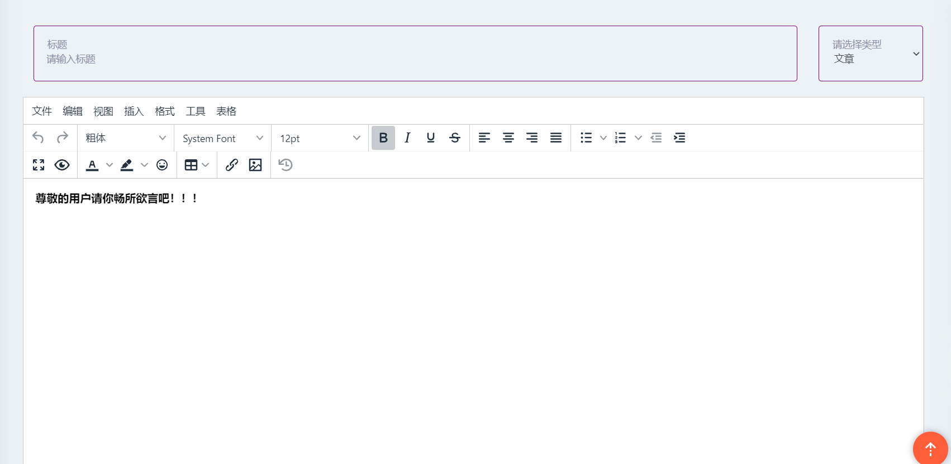
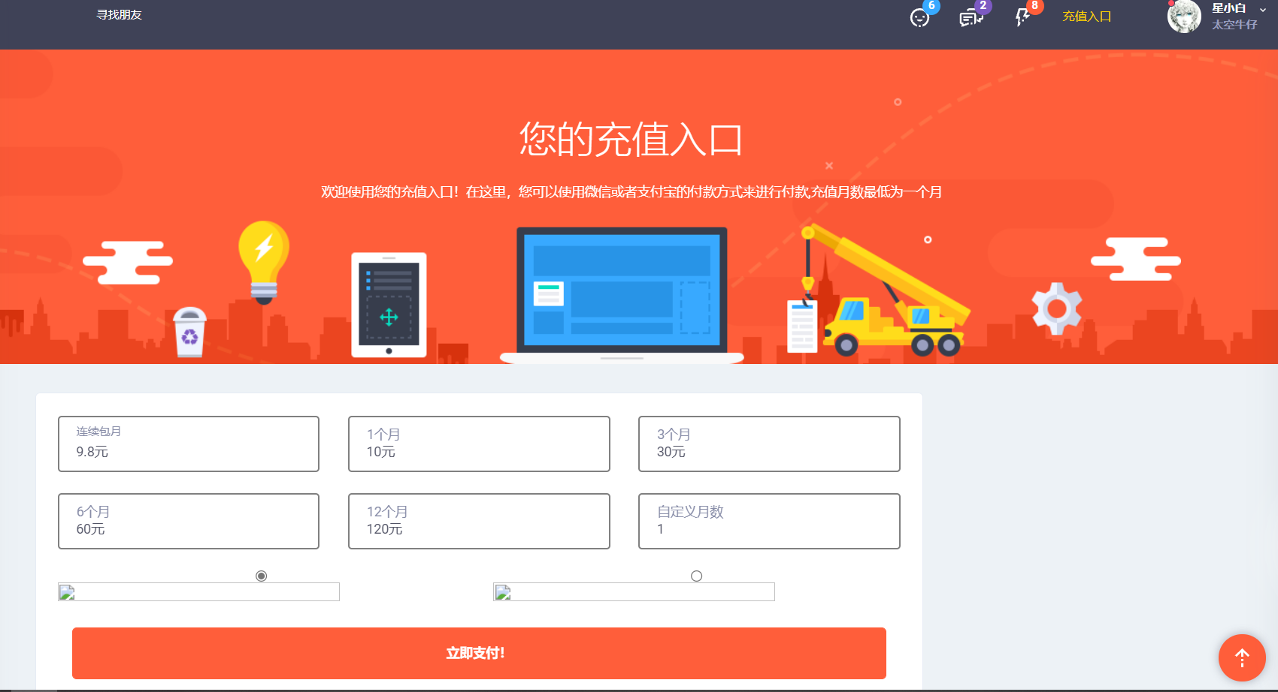
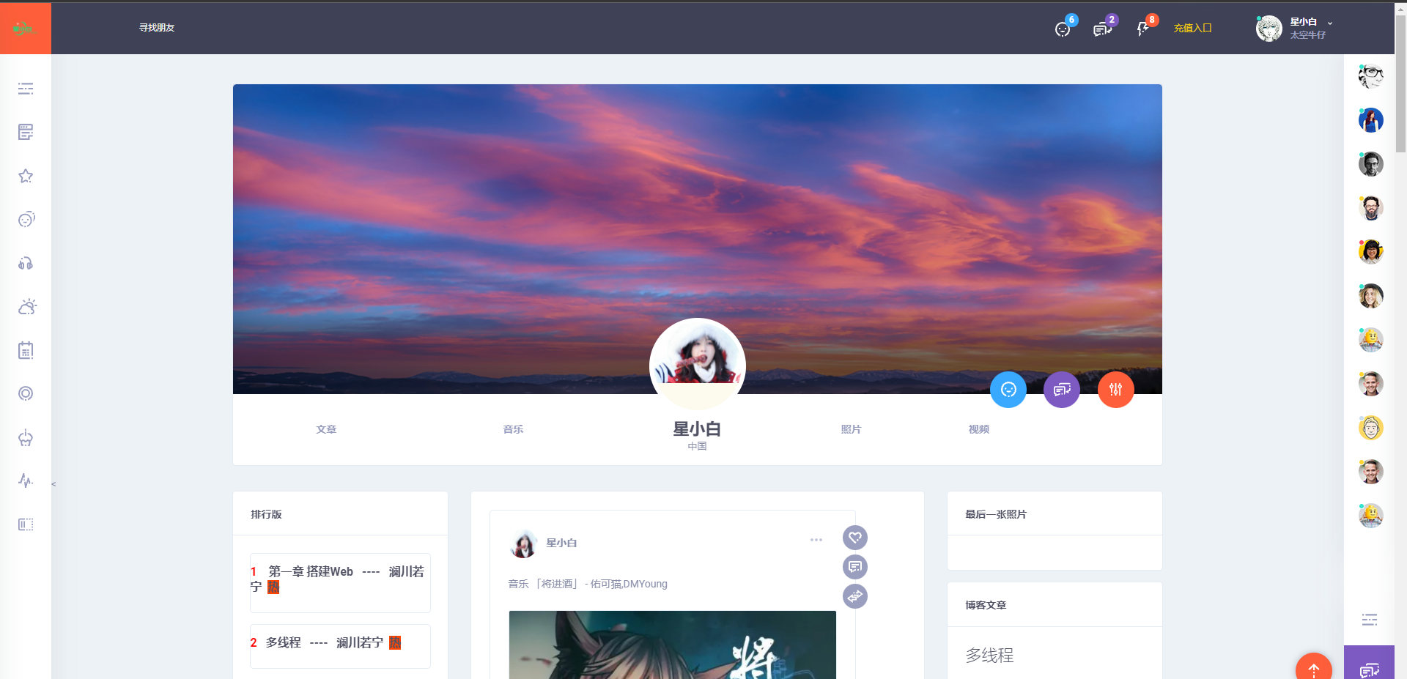


主要产品

Slide 12

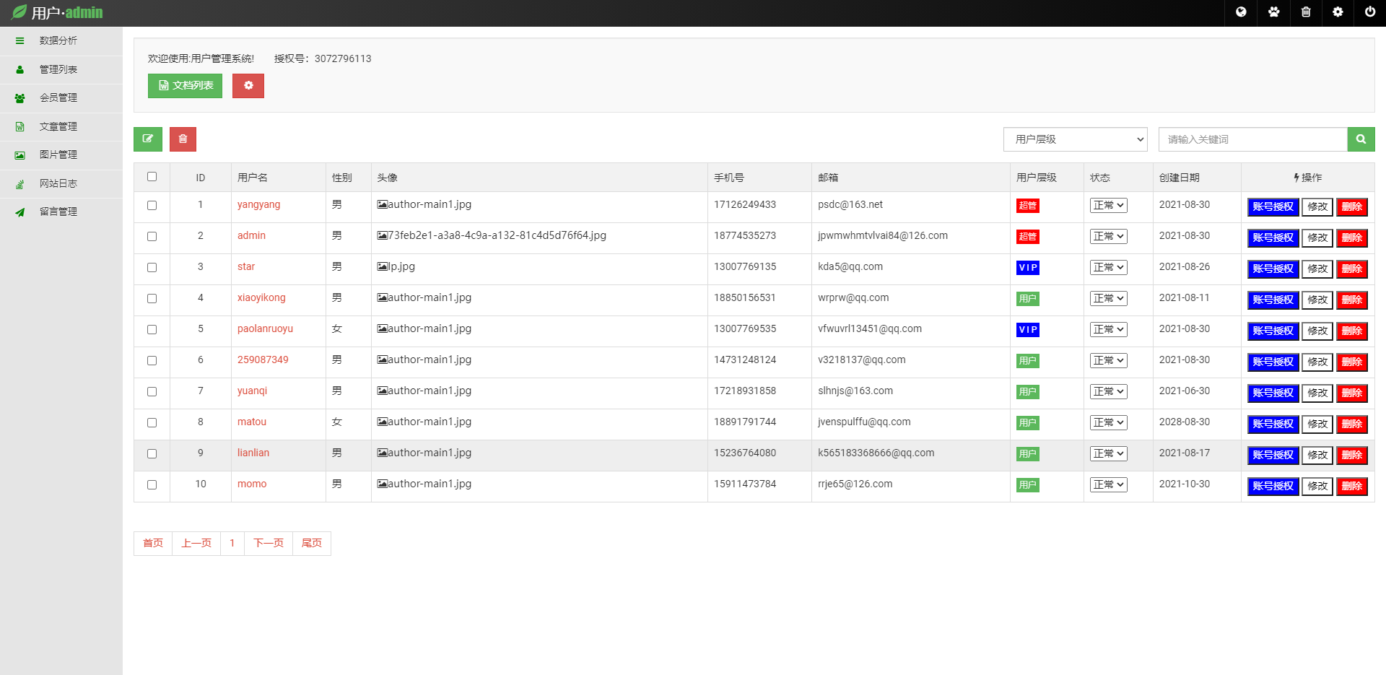
页面展示
Creative pure hand painted business
presentations Creative
pure hand painted business presentations

Slide 13

第三部分
Creative pure hand painted business
presentations Creative
pure hand painted business presentations
项目演练
前台展示
后台展示
Notes:
PPT模板： www.1ppt.com/moban/ 行业PPT模板：www.1ppt.com/hangye/
节日PPT模板：www.1ppt.com/jieri/ PPT素材： www.1ppt.com/sucai/
PPT背景图片：www.1ppt.com/beijing/ PPT图表： www.1ppt.com/tubiao/
优秀PPT下载：www.1ppt.com/xiazai/ PPT教程： www.1ppt.com/powerpoint/
Word教程： www.1ppt.com/word/ Excel教程： www.1ppt.com/excel/
个人简历： www.1ppt.com/jianli/ PPT课件： www.1ppt.com/kejian/
手抄报： www.1ppt.com/shouchaobao/ 试题下载： www.1ppt.com/shiti/
教案下载： www.1ppt.com/jiaoan/ 字体下载： www.1ppt.com/ziti/

Slide 14

第四部分
技术介绍

Slide 15











战略合作伙伴
MyBatis
Spring
MySQL
MyBatis
Html
JavaScript
TomCat
jQuery
AJAX
腾讯云

Slide 16

未来趋势
第五部分
项目总结
自我介绍

Slide 17


未来趋势
论坛+网页模式是未来的趋势
模块的商业化
论坛+网页的可行性操作

Slide 18
项目心得
在这次的项目设计中，首先感受到了学有所用，学到的知识都运用到了项目里。其次，对编程有了更深一步的了解，特别是逻辑能力有了一定的提升。最后，学到了怎么发现问题、怎么解决问题。
下面简单介绍一下项目的具体细节：
首先，和盖高楼大厦一样，先要绘制一份设计图。虽然不是数码，不用绘图，但开发软件必须要写一份概要设计说明书。
说明书包括引语、术语、模块、数据源等几部分，可以帮助自己或是自己的团队对项目组成有个清醒的认识，便于以后的设计、修改。
其次，考虑在建数据库时需要几张数据表。

Slide 19

在项目中发现的问题
请在这里输入文字信息请在这里输入文字信息请在这里输入。
CHUANGYI SHOUHUI SHANGWU MICROSOFT POWERPOINT MY QINGZAI ZHELI SHUYU WENZI BIAOTICHUANGYI SHOUHUI SHANGWU \
解决方案
请在这里输入文字信息请在这里输入文字信息请在这里输入。
CHUANGYI SHOUHUI SHANGWU MICROSOFT POWERPOINT MY QINGZAI ZHELI SHUYU WENZI BIAOTICHUANGYI SHOUHUI SHANGWU \

Slide 20


自我总结
任何一件事,一个物品的存在,我相信都是有他的双面性的,当然人也不可能完美吧,世上本无完人,在本次项目的开发中我们也或多或少的有所成长,从开始的时间的拖拉,到后来的Bug查询,修改,这一切的一切,都是我们成长的一种体现我认为每一次的不成熟,每一次的错误决定都是为了成功做出铺垫

Slide 21
联系我们

Slide 22


联系我们
公司总部
地址：北京市昌平区沙河科技经营管理学院
qq邮箱:
ai8023jcl@126.com
微信：
ai8023jcl

Slide 23
THANKS!

